Slide 1




פרזנטציה – חלק ב'
מחזור הנתונים

Slide 2











DATA LIFECYCLE
Defining the problem
Search for information
Feedback and conclusions
Information Ethics &
knowledge management
Collecting the relevant data
Decision making
Presentation of Data the Insights
Data cleaning & integration
Data Processing, Analysis & Visualization
Notes:
בשיעור הקודם למדנו שני כלים משמעותיים להצגת מצגת שהתמקדו בבנייה נכונה של המצגת והשקפים:
1. "Storytelling" - למדנו על מבנה מקובל להצגת נתונים בפני מקבלי החלטות.
2. כתיבת מצגת" – צפינו באוסף סרטוני הסבר קצרים שנותנים טיפים מעולים לכתיבה נכונה של מצגת שנועדה להציג תובנות מנתונים.
בשיעור זה נלמד ונתרגל כלי משמעותי לאופן העברת המצגת:
נ"ס קתימב"ה – טכניקה להעברת תוכן בפני קהל שמסייעת להעביר את המצגת באופן מעניין שעשוי להגביר משמעותית את הקשב של הגורמים שמולם אנו מציגים.

Slide 3
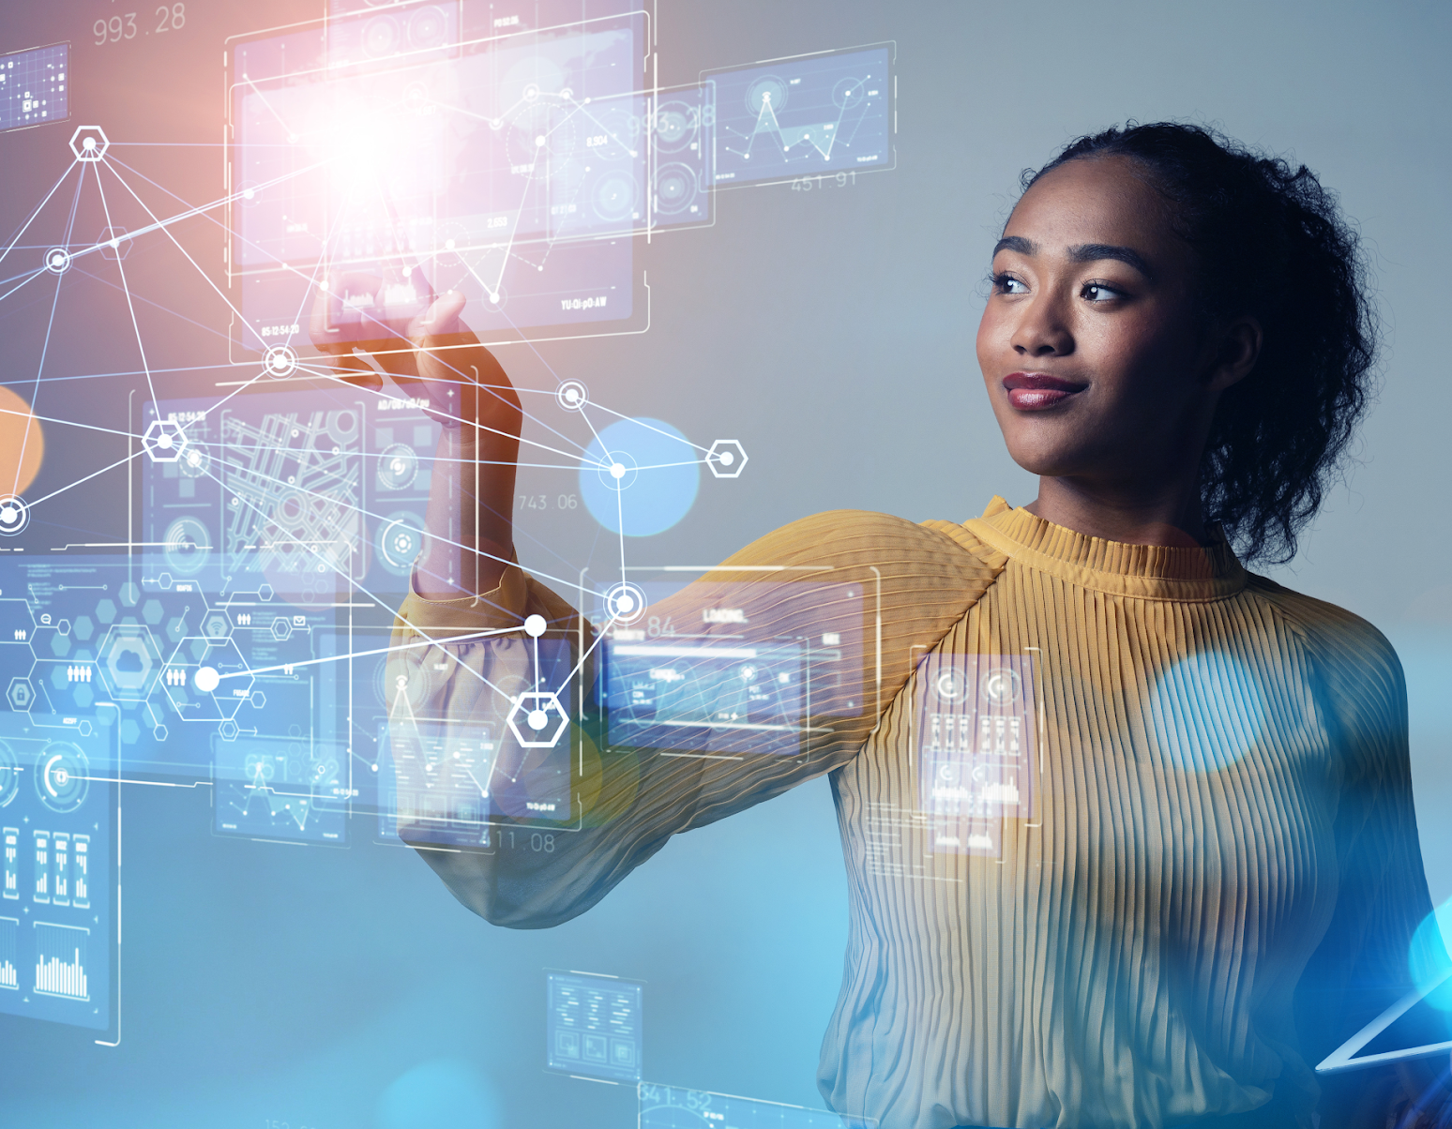
טכניקות מסירה
טכניקת מסירה היא מושג מעולם ההדרכה והפרזנטציה.
טכניקות אלה כוללות מספר מיומנויות שמטרתן להעביר ידע או מידע כלשהו באופן ברור ומעניין יותר.
Notes:
תחילה נסביר מהי טכניקת מסירה

Slide 4
טכניקות מסירה
ניתן למנות את טכניקות המסירה הבסיסיות ביותר בראשי התיבות נ"ס קתימב"ה שפירושן:
ניסוח, סביבה, קול, תנועה, ידיים, מבט, ביטחון והתלהבות / הופעה

Slide 5
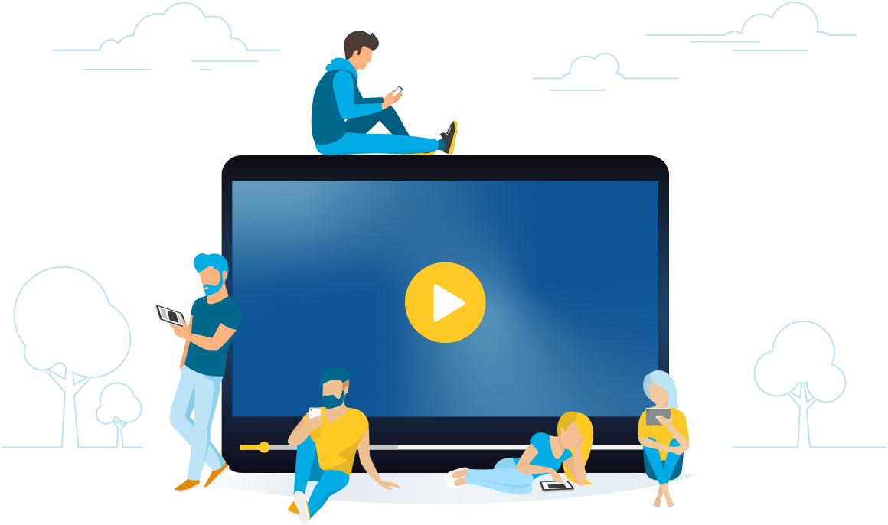
ניסוח
ניסוח מתייחס לצורה שבה נאמרים הדברים, לתחביר, לבהירות הדברים שהועברו לקהל ולהתאמה של צורת ההעברה לקהל.
Notes:
סרטון מצחיק שמראה איך לא להתנסח כדי להעביר מסר בפרזנטציה:
https://www.youtube.com/watch?v=5RQvSMu7BdY

Slide 6
סביבה
סביבה מתייחסת למקום שבו מועברים התוכן, המסר או ההדרכה.
יש להתאים את הסביבה שבה תועבר ההדרכה לקהל היעד שאליו היא מועברת. חשוב להתאים את הסביבה לאופי של קהל היעד.
Notes:
סביבה - מתייחסת למקום שבו מועברים התוכן, המסר או ההדרכה. יש להתאים את הסביבה שבה תועבר ההדרכה לקהל היעד שאליו היא מועברת. חשוב להתאים את הסביבה לאופי של קהל היעד.
קול - מתייחס לעוצמת הקול של המדריך, לטון, לשטף הדיבור ולניסוח והדיוק הדקדוקי והתחבירי.
תנועה - מתייחסת לשימוש של המדריך במרחב ההדרכה ולמיקומו בעת ההדרכה - מרחק מהקהל, תזוזות (לעומת סטטיות) ועוד.
ידיים - מתייחס לאופן ההמחשה והביטוי באמצעות הידיים.
מבט - מתייחס לקשר העין של המדריך עם הקהל בעת ההדרכה.
ביטחון - מתייחס לביטחון העצמי שמשדר המדריך בעת ההדרכה הן באופן אישי והן לגבי התוכן שהוא מעביר - באיזו מידה הוא בקיא בתכנים ומאמין בהם, באיזו מידה הוא עומד מאחורי הדברים.
התלהבות - מתייחסת למידת האנרגיה של המדריך בעת העברת המסר - באיזו מידה הוא משלהב את הקהל, חש אותו ומצליח להעביר את המסר באופן מעניין ומרתק.

Slide 7
קול
קול מתייחס לעוצמת הקול של המדריך, לטון, לשטף הדיבור ולניסוח והדיוק הדקדוקי והתחבירי.

Slide 8
תנועה
תנועה מתייחסת לשימוש של המדריך במרחב ההדרכה ולמיקומו בעת ההדרכה - מרחק מהקהל, תזוזות (לעומת סטטיות) ועוד.

Slide 9
ידיים
ידיים - מתייחס לאופן ההמחשה והביטוי באמצעות הידיים
חשוב לשמור על העברה מקצועית של המידע. כלומר,
לא עם המון נפנופי ידיים, ומצד שני לא סטטי מדי
כדי שיהיה מעניין.

Slide 10
מבט
מבט מתייחס לקשר העין של המדריך עם הקהל בעת ההדרכה

Slide 11
ביטחון
ביטחון מתייחס לביטחון העצמי שמשדר המדריך בעת ההדרכה
הן באופן אישי והן לגבי התוכן שהוא מעביר - באיזו מידה הוא
בקיא בתכנים ומאמין בהם, באיזו מידה הוא עומד מאחורי הדברים
הכי חשוב להיות בטוחים בנתונים שנציג!
Notes:
הכי חשוב להיות בטוחים בנתונים שנציג. לשם כך יש לבצע בקרות ובדיקות רבות על הנתונים המוצגים לפני העברת הפרזנטציה.

Slide 12
התלהבות
התלהבות מתייחסת למידת האנרגיה של המדריך בעת העברת המסר - באיזו מידה הוא משלהב את הקהל, חש אותו
ומצליח להעביר את המסר באופן מעניין ומרתק.
Data Driven!
Notes:
Data Driven!
זהו מושג המתאר את התשוקה של אנשי הנתונים לניתוח הנתונים. ככל שאנו יותר מרותקים מהנתונים שאנו מציגים כך המסר יעבור לשומעים באופן טוב יותר ומשכנע יותר.

Slide 13
Notes:
כעת נצפה בסרט שמסביר את טכניקות המסירה נ"ס קתימב"ה:
https://www.youtube.com/watch?v=QhlNQTnWA5w

Slide 14
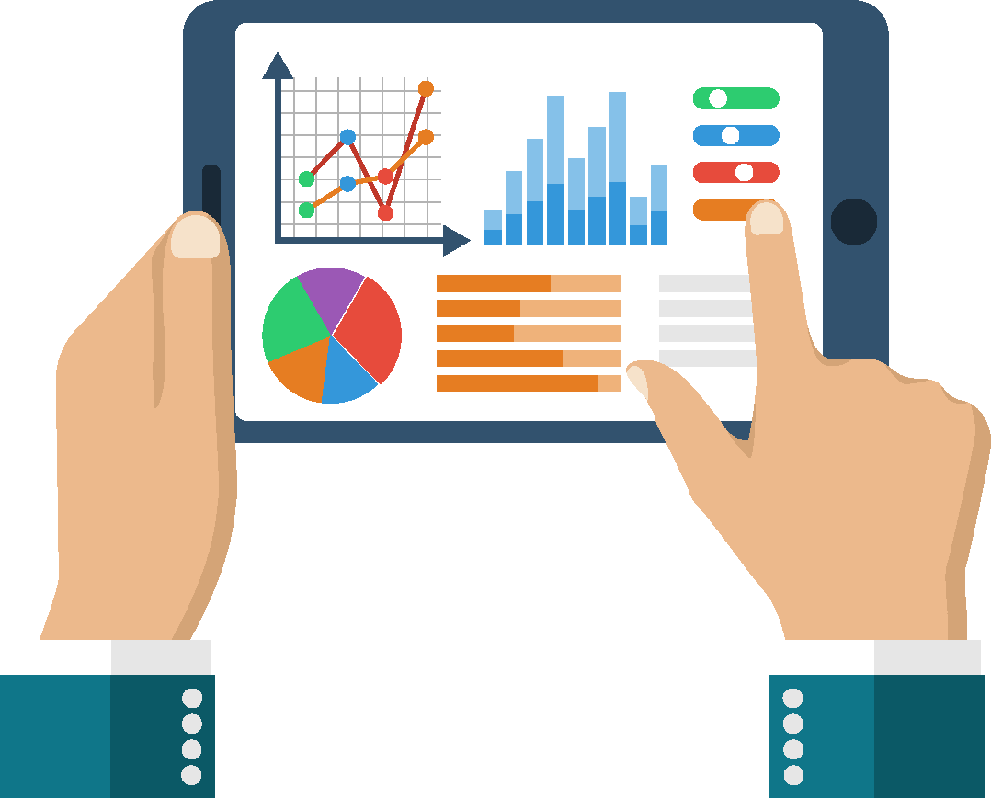
HANDS-ON
ניתוח נתונים לומדים
HANDS-ON
Notes:
תרגול פרזנטציה יבוצע במסגרת תרגילי הסיכום של מחזור הנתונים. יחד עם זאת, כבר עתה נבצע תרגול קצר בחוברת האקסל "פרזנטציה חלק ב' - תרגול”

